Slide 1
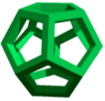
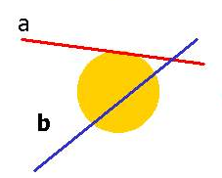
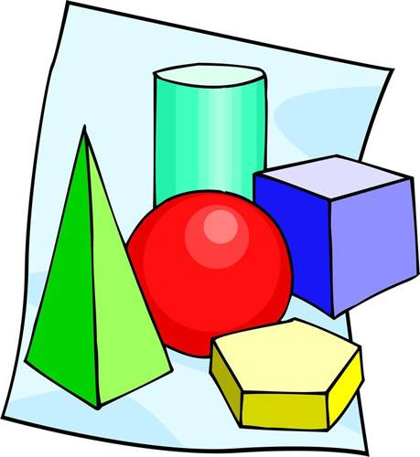
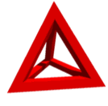
Знакомьтесь.
Геометрия.
Поплавская Марина Борисовна,
МБОУ «Общеобразовательная средняя школа №9, г. Рязань

Slide 2
«Никогда до настоящего времени мы не жили в такой геометрический период.
Все вокруг – геометрия».
( Ле Корбюзье - французский архитектор).
Мир, в котором мы живем, наполнен геометрией домов и улиц, гор и полей, творениями природы и человека.
«Геометрия является самым могущественным средством для изощрения наших умственных способностей и дает нам возможность правильно мыслить и рассуждать».
(Галилео Галилей).

Slide 3
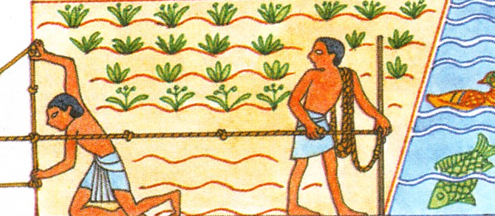
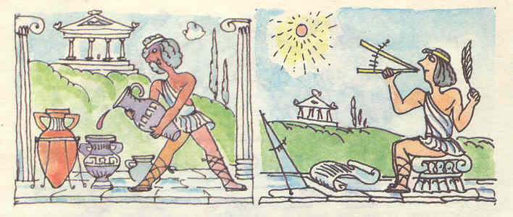

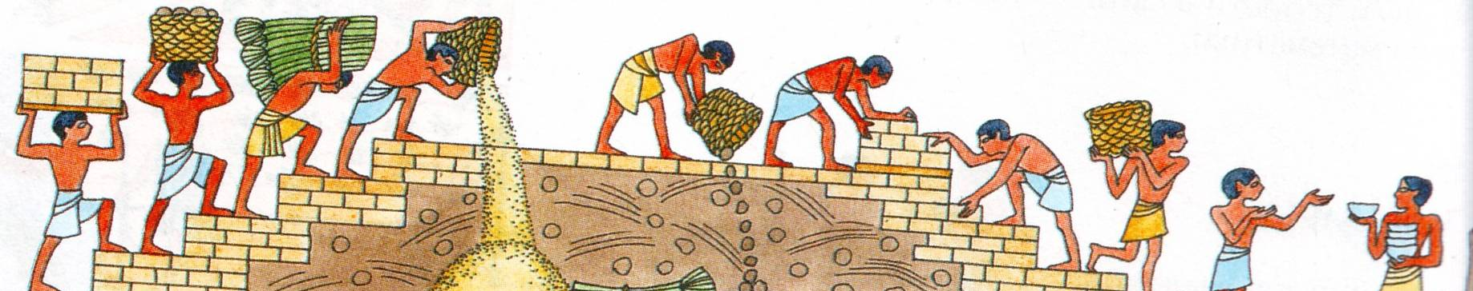
«Геометрия была открыта египтянами и возникла
при измерении земли. Это измерение было им
необходимо вследствие разлития Нила, постоянно смывавшего границы. Нет ничего необычного в том, что эта наука, как и другие, возникла из потребностей человека»
Эвдем Родосский
Занятия людей в древности:
Строительство храмов и домов;
Украшение орнаментом посуды и жилищ;
Разметка земли, измерение расстояний и площадей,
объемов сосудов.

Slide 4
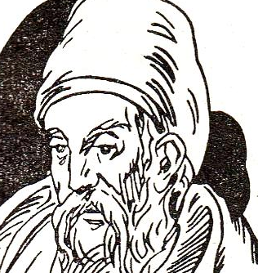
«В геометрии нет царских дорог»
Евклид – известный древнегреческий
математик, родился в Афинах около 325 г. до н.э, был учеником Платона. В г.Александрия организовал математическую школу.
Основная его работа «Начала», в которой он обработал все предыдущие достижения греческих математиков и создал фундамент для ее дальнейшего развития.
Евклид
(III в до н.э.)
Евклид сам сформулировал V постулат (аксиому) о параллельных прямых.
Другие его работы:
«Данные».
«Явления».
«Оптика».
«Сечения канона».

Slide 5
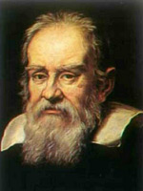
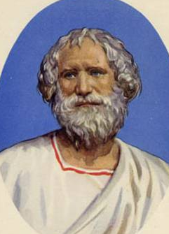
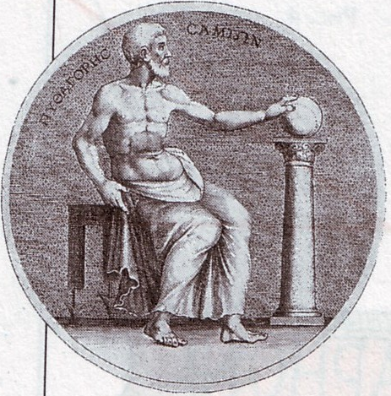
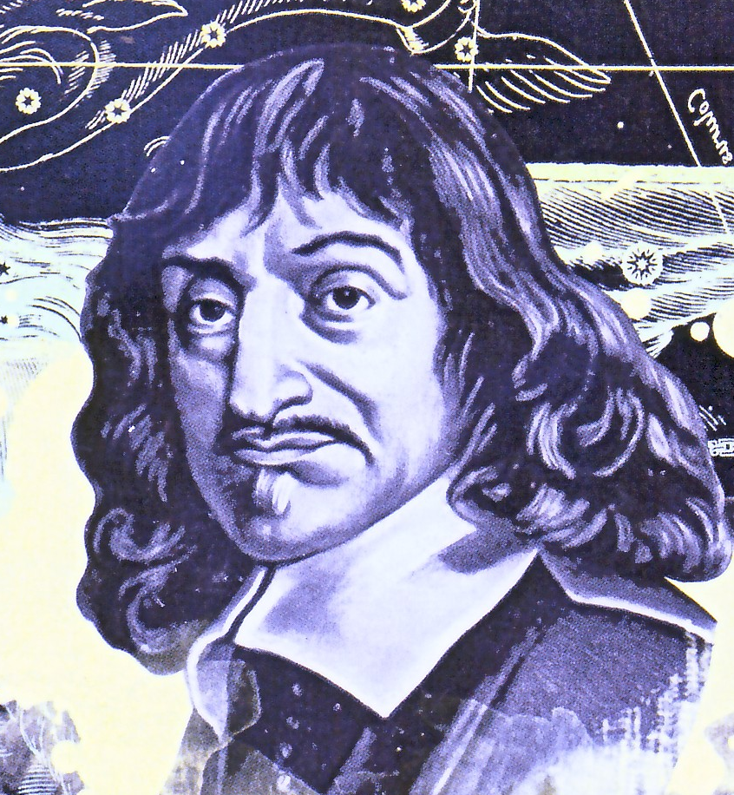
Основоположники геометрии.
Платон основал школу,
девиз которой
«Не знающие геометрии не
допускаются!» (2400 лет назад)
Пифагор
(VI в до н.э.)
Евклид (III в. до н.э.)
Фалес Милетский
(640-548 г.до н.э.)
Рене Декарт
(17 век)

Slide 6
Геометрические
фигуры
Геометрия – это наука о геометрических фигурах.
Планиметрия – это раздел геометрии, в котором изучаются фигуры на плоскости.

Slide 7

Основные геометрические фигуры
на плоскости
Точка
А, В, С… - большие буквы латинского алфавита
Точка есть то, что не имеет частей.
Евклид.
Прямая
а
Р
Прямая МР или а – одна маленькая буква латинского алфавита или две большие
М

Slide 8
В
а
М
К
Р
А
С
N
n
Т
Д

Slide 9
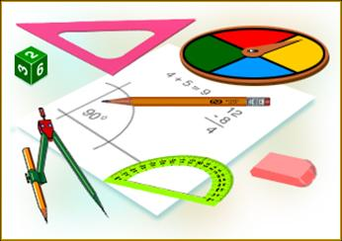
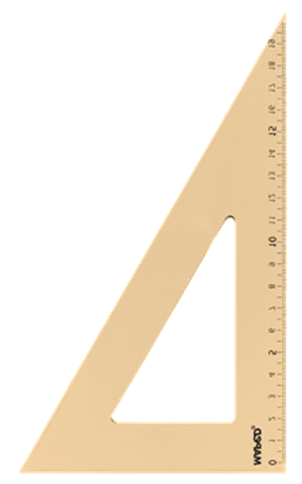




Какие инструменты нужны на уроках геометрии?

Slide 10
Выводы:
Слово «геометрия» греческое, произошло от слов «геос» - земля и «метрия» - измерение, переводится – землемерие.
Геометрия – древняя наука.
Планиметрия – раздел геометрии, изучающий фигуры на плоскости.
Основные фигуры планиметрии – точка и прямая

